Slide 1

复合场中多过程 基本方法力与能

Slide 2
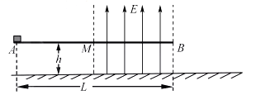

例【2017·浙江11月】如图所示，AMB是一条长L=10m的绝缘水平轨道，固定在离水平地面高h=1.25m处，A、B为端点，M为中点，轨道MB处在方向竖直向上，大小E=5×10³N/C的匀强电场中，一质量m=0.1kg，电荷量q=+1.3×10⁻⁴C的可视为质点的滑块以初速度v₀=6m/s在轨道上自A点开始向右运动，经M点进入电场，从B点离开电场，已知滑块与轨道间动摩擦因数μ=0.2，求滑块
（1）到达M点时的速度大小；
（2）从M点运动到B点所用的时间；
（3）落地点距B点的水平距离。
m=0.1kg
E=5×10³N/C
q=1.3×10⁻⁴C
v₀=6m/s
μ=0.2
=1.25m
=10m
解：(1)由牛顿第二定律:
F_{N}
运动学公式:
F_{电}
f_{滑}
(2)牛顿第二定律:
mg
运动学公式:
解得:
(3)由平抛运动规律可知:
答案(1)4m/s (2)10/7s (3)1.5m

Slide 3
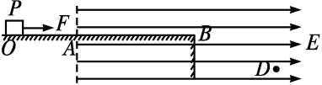
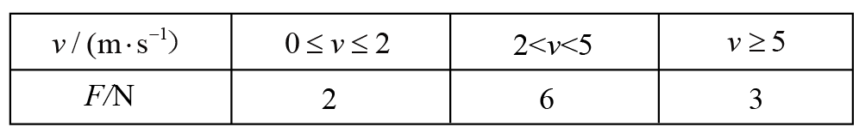
1.【2015·四川卷】如图所示,粗糙、绝缘的直轨道OB固定在水平桌面上,B端与桌面边缘对齐,A是轨道上一点,过A点并垂直于轨道的竖直面右侧有大小E=1.5×10⁶ N/C,方向水平向右的匀强电场。带负电的小物体P电荷量是2.0×10⁻⁶ C,质量m=0.25 kg,与轨道间动摩擦因数μ=0.4。P从O点由静止开始向右运动,经过0.55 s到达A点,到达B点时速度是5 m/s,到达空间D点时速度与竖直方向的夹角为α,且tan α=1.2。P在整个运动过程中始终受到水平向右的某外力F作用,F大小与P的速率v的关系如表所示。P视为质点,电荷量保持不变,忽略空气阻力，g取10 m/s²。求:
（1）小物体P从开始运动至速率为2 m/s所用的时间;
（2）小物体P从A运动至D的过程,电场力做的功。
t_{OA}=0.55s
E=1.5×10⁶N/C
v_{B}=5m/s
μ=0.4
q=-2×10⁻⁶C
m=0.25kg
α
解：(1)由牛顿第二定律:
F_{N}
F₁-μmg=ma₁
a₁=4m/s²
f_{滑}
F₁
v₁=a₁Δt₁
Δt₁=0.5 s
mg

Slide 4
(2)小物体P从A运动至D的过程,电场力做的功。
t_{OA}=0.55s
E=1.5×10⁶N/C
v_{B}=5m/s
μ=0.4
q=-2×10⁻⁶C
tanα=1.2
m=0.25kg
α
(2)由牛顿第二定律+运动学公式:
F_{N}
F₂-μmg=ma₂
a₂=20m/s²
v_{A}=v₁+a₂(t_{OA}-Δt₁)
v_{A}=3m/s
f_{滑}
F_{电}
F₂
F₂-μmg-qE=ma₃
a₃=8m/s²
mg
x_{AB}=1m
F_{电}
F₃
因为F₃=qE，所以离开B后P做平抛运动:
mg
W=-qE(x_{AB}+x_{BD})
W=-9.25 J
答案 (1)0.5s (2)-9.25J

Slide 5
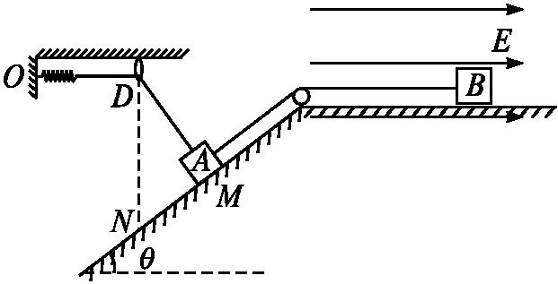
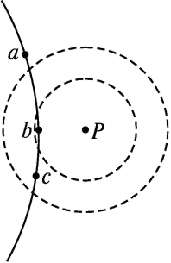
2.【2013·四川】在如图所示的竖直平面内,物体A和带正电的物体B用跨过定滑轮的绝缘轻绳连接,分别静止于倾角θ=37°的光滑斜面上的M点和粗糙绝缘水平面上,轻绳与对应平面平行。劲度系数k=5 N/m 的轻弹簧一端固定在O点,一端用另一轻绳穿过固定的光滑小环D与A相连,弹簧处于原长,轻绳恰好拉直,DM垂直于斜面。水平面处于电场强度E=5×10⁴ N/C、方向水平向右的匀强电场中。已知A、B的质量分别为m_{A}=0.1 kg和m_{B}=0.2 kg,B所带电荷量q=+4×10⁻⁶ C。设两物体均视为质点,不计滑轮质量和摩擦,绳不可伸长,弹簧始终在弹性限度内,B电荷量不变。g取10 m/s²,sin 37°=0.6,cos 37°=0.8。
（1）求B所受静摩擦力的大小;
（2）现对A施加沿斜面向下的拉力F,使A以加速度a=0.6 m/s²开始做匀加速直线运动。A从M到N的过程中,B的电势能增加了ΔE_{p}=0.06 J。已知DN沿竖直方向,B与水平面间的动摩擦因数μ=0.4。求A到达N点时拉力F的瞬时功率。
E=5×10⁴N/C
k=5N/m
m_{B}=0.2kg
q=+4×10⁻⁶C
m_{A}=0.1kg
=37°
F_{a}
v_{a}
F_{c}
v_{c}

Slide 6
（1）求B所受静摩擦力的大小;
解：（1）设B所受静摩擦力大小为F_{f}，A、B间绳中张力为F_{T0}，A、B处于静止状态。
对A：F_{T0}=m_{A}gsin θ
对B：F_{T0}=qE+F_{f}
F_{NA}
F_{NB}
联立得F_{f}=0.4 N
F_{T0}
F_{f}
A
F_{T0}
B
F_{电}
m_{A}g
m_{B}g
E=5×10⁴N/C
k=5N/m
m_{B}=0.2kg
q=+4×10⁻⁶C
m_{A}=0.1kg
=37°
F_{a}
v_{a}
F_{c}
v_{c}

Slide 7
（2）现对A施加沿斜面向下的拉力F,使A以加速度a=0.6 m/s²开始做匀加速直线运动。A从M到N的过程中,B的电势能增加了ΔE_{p}=0.06 J。已知DN沿竖直方向,B与水平面间的动摩擦因数μ=0.4。求A到达N点时拉力F的瞬时功率。
（2）分析B：qEs_{MN}=ΔE_{p}
s_{MN}=0.3m
v_{N}=0.6m/s
分析A：v_{N}²=2as_{MN}
F_{NA}
F_{弹}
F_{NB}
分析B：F_{T}-μm_{B}g-qE=m_{B}a
F_{T}=1.12N
θ
F_{T}
f_{滑}
A
F_{T}
B
F_{电}
F_{弹}=k·Δx=k(l_{DN}-l_{DM})
F
θ
分析A：
=0.5N
m_{A}g
m_{B}g
F+m_{A}gsin θ-F_{弹} sin θ-F_{T}=m_{A}a
F=0.88N
E=5×10⁴N/C
设拉力F的瞬时功率为P，则有P=Fv_{N}
=0.528W
μ=0.4
k=5N/m
m_{B}=0.2kg
q=+4×10⁻⁶C
答案(1)0.4 N (2)0.528 W
m_{A}=0.1kg
=37°
F_{a}
v_{a}
F_{c}
v_{c}

